Slide 1
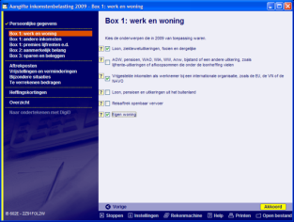
Executieve Functies

Slide 2
Het puberbrein
Continue jetlag
Brein tot laat in de adolescentie in ontwikkeling
Invloed hormonen op brein
Verschil jongens – meisjes
Sociaal-emotionele ontwikkeling
Executieve functies komen tot ontwikkeling

Slide 3
jetlag
Pubers leven in een continue jetlag. Ze hebben veel slaap nodig, maar krijgen die te weinig: ‘ s avonds slapen ze moeilijk in omdat hun hersenen later het ‘slaapsignaal’ afgeven, ‘s ochtends moeten ze vaak weer vroeg op.

Slide 4
Tot laat in ontwikkeling
Het menselijk brein ontwikkelt zich van 0 – 25 jaar
Bij jongeren met AD(H)D/ ASS of een andere neurologische stoornis kan het greeiproces duren tot 30 jaar
Het brein ontwikkelt zich van achteren (vanuit de hersenstam), naar voren (pre-frontaal cortex)

Slide 5
hormonen
Wanneer kinderen in de pubertijd komen, worden ze blootgesteld aan talrijke hormoonaanvallen. Deze hebben invloed op:
Uiterlijk (geslachtsorganen, groeispurt, e.d.)
Innerlijk (interesses, sociale omgang, zelfbeeld, aandacht voor andere geslacht e.d.)

Slide 6
Jongens vs meisjes
Meisjes komen eerder in de pubertijd
Meisjes lopen daarna gemiddeld twee jaar voor gedurende de gehele adolescentieperiode
Meisjes ontwikkelen zich onder invloed van het vrouwelijke hormoon oestrogeen anders dan jongens, niet alleen fysiek, maar ook mentaal
Meisjes zijn erg gevoelig voor sociale interactie en hun rol binnen de groep

Slide 7
vervolg
Jongens gaan letterlijk hun grenzen verleggen
Experimenteren (meer dan meisjes)
Vertonen risicovolgedrag (meer dan meisjes)
Plaatsen zichzelf graag in het middelpunt (als het aantrekkelijkste mannetje)

Slide 8
Ontwikkeling binnen de adolescentie
Veranderingen treden erg wisselend op binnen de pubertijd en verschillen van kind tot kind. Wel is er een opvallend verschil tussen jongens en meisjes.
Kinderen ontwikkelen relatief laat vaardigheden als plannen, timemanagement, lange termijn doelen/ consequenties en metacognitie
Bij het ontwikkelen van het eigen ik en de eigen mening wordt autoriteit van ouders en school ter discussie gesteld

Slide 9
Een testje….
http://www.youtube.com/watch?v=QX_oy9614HQ
De Stanford marshmallow experiment

Slide 10
Met gevolgen…
Uit vervolgtesten bleek dat kinderen die beter konden omgaan met uitgestelde beloningen significant beter scoorden op school, later gezonder leefden, minder dik waren en een hogere leeftijdsverwachting hadden

Slide 11
Executieve functies
Werkgeheugen
Planning
Organiseren
Time management
Metacognitie
Taakinitiatie

Slide 12
Executieve functies
Volgehouden aandacht (focus)
Doelgericht doorzettingsvermogen
Responsinhibitie
Emotieregulatie
Flexibiliteit
(P. Dawson/R. Guare)

Slide 13
Succes?
EF-specialist Adele Diamond stelt dat EF 2 x zoveel voorspellende waarde hebben voor schoolsucces als IQ!

Slide 14
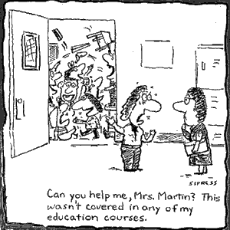

Slide 15
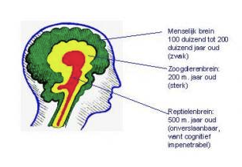
Rationeel?
PFC
Zoogdierenbrein
Reptielenbrein

Slide 16
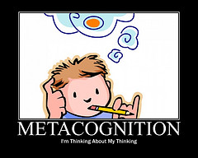
Executieve Functies
Paradox!
Recent onderzoek van Marcel Veenman laat zien dat van de begaafde kinderen bijna 50% beneden het gemiddelde scoort op het gebied van metacognitie!
Ook andere, nog niet wetenschappelijk gevalideerde, onderzoeken wijzen erop dat juist slimme kinderen hun EF zwakker ontwikkeld hebben
Resultaat: tegenvallende prestaties en frustraties bij zowel leerlingen als docenten

Slide 17
Wat helpt?
Doen, doen, doen!
EF werken alleen als ze geautomatiseerd zijn
Hoe automatiseer je?
Doen, doen, doen!
Martial arts, sport, dans en yoga kunnen kinderen helpen om meer controle over hun lichaam en geest te krijgen

Slide 18
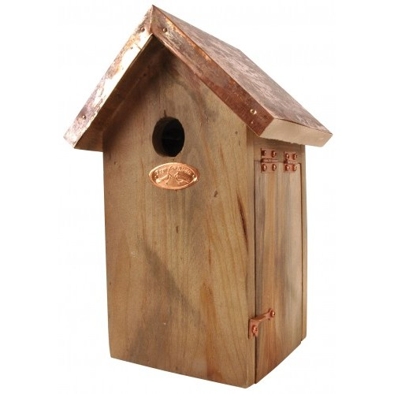
Hoe maak je kinderen het belang van EF duidelijk?
Vogelhuisje bouwen: * Gereedschapskist = IQ * Timmerman = EF - Super goede premium set gereedschappen + matige timmerman > hoe vogelhuisje?
- Matige set gereedschappen + super goede timmerman > hoe vogelhuisje?
Hoe krijg je een vogelvilla???

Slide 19
Wat kunt u doen?
Geef het goede voorbeeld: wees geordend, gestructureerd en beheerst
Begin thuis snel met het opleggen/afspreken, monitoren en evalueren van kleine huishoudelijke taken
Geef feedback op proces en niet op uitkomst
Gebruik de RITS: Resultaat = Inzet x Talent x Strategie
Strategie, de manier van aanpak, is onderdeel van de EF
Leg uit, dat slim zijn alleen niet genoeg is voor schoolsucces, studiesucces of succes in het leven.

Slide 21
Vragen…?
???

